Slide 1
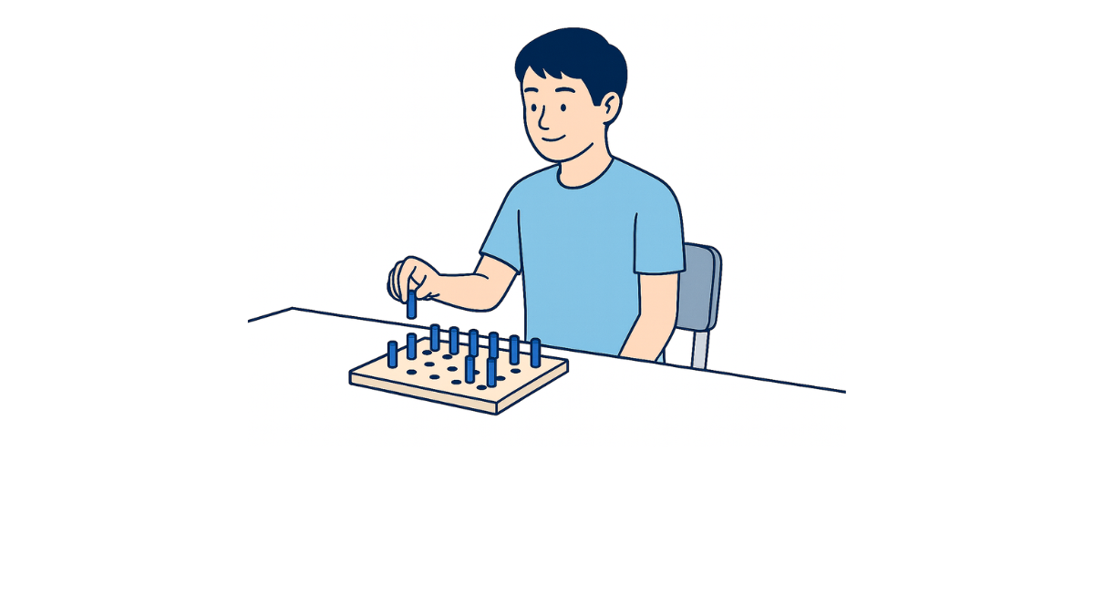
・一本ずつ穴に挿していきましょう。
・余裕が出てきたら、2〜3本ずつ穴に差し込んでみましょう。

